Slide 1
Das autosegmentelle-metrische Modell der Intonation
Jonathan Harrington

Slide 2
Ältere Einflüsse
Was im autosegmentellen-metrischen (A-M) übernommen wird:
Amerikanische Schule
Ton-Stufen nicht Konturen
Unabhängigkeit von Betonung und Intonation
Intonation besteht aus einer phonologischen Kombinatorik (im A-M Modell zwischen H und L Tönen)
Britische Schule
Teilweise eine Auseinandersetzung mit der Bedeutung der Intonation
Niederländische Schule
Empirie: akustische Analyse und Perzeption
Nicht alle Teile der f0-Kontur sind für Intonation relevant (Interpolation)
Sprachsynthese; Anwendbarkeit auf mehrere Sprachen

Slide 3
Neuere Einflüsse/Innovation
Zwei-Ton Modell
Pierrehumbert (1980): Intonation besteht aus H (hoch) und L (tief) Ton-Stufen.
Diese können unterschiedlich skaliert sein: z.B. H-Töne zu Beginn der Phrase sind wegen der Deklination grundsätzlich höher skaliert als später in der Phrase. Ein L-Ton zu Beginn einer Phrase kann daher höher sein als ein davor kommender H (in der vorigen Phrase)
H
f0
H
H
L
Dauer
Pierrehumbert, J. (1980) The phonology and phonetics of English intonation. PhD thesis, MIT. Distributed 1988, Indiana University Linguistics Club.

Slide 4
Neuere Einflüsse: autosegmentell
Die ursprüngliche Anwendung von 'autosegmentell' ist in der Analyse lexikalischer Töne in afrikanischen Tonsprachen (Goldsmith, 1976; Leben, 1975): Segmente können getilgt werden, ohne dass deren Töne getilgt werden - daher müssen Töne und Segmente voneinander unabhängig (= autosegmentell) sein, z.B.:
Ton-Darstellung in Margi (Ost- und N.E. Nigeria)
+Suffix
Ton-Ebene
H
L
H
L
H
L
H
L
Assoziation
+
c e d e
a r i
c e d e
r i
Segment-Ebene
Die A-M Theorie der Intonation übernimmt die Idee, dass H und L Töne mit Segmenten (und anderen prosodischen Einheiten) autonom (autosegmentell) assoziiert werden

Slide 5
Neuere Einflüsse: metrisch
Die ursprüngliche Anwendung von 'metrisch' war in der Analyse der Wortbetonung¹ ² (Liberman & Prince, 1977; Selkirk, 1980)
Rhythmus in der metrischen Phonologie entsteht aus einer hierarchischen Gruppierung von starken (s) und schwachen (w) Einheiten: Wörter bestehen aus (dominieren) prosodische Füßen, die aus starken und schwachen Silben bestehen:
Wort
Die A-M Theorie übernimmt die Idee, dass Prosodie hierarchisch ist - und dass H und L Töne mit unterschiedlichen Ebenen der Hierarchie assoziiert werden können.
Fuß
Fs
Fw
Silbe
s
w
s
w
Ab er glau b e
1. Liberman & Prince (1977), Linguistic Inquiry, 8, 249-336
2. Selkirk (1980), Linguistic Inquiry, 11, 563-605

Slide 6
Weitere Innovationen: TOBI-Annotationssystem
TOBI = Tones and Break-Indices: entwickelt aufgrund mehrerer Workshops in den 90er Jahren¹
Tones = Töne. Break-Indices = prosodische Grenzen
Erfolgsgründe für TOBI
1. Untermauert durch die A-M Theorie
2. Entwickelt aufgrund interdisziplinärer Beteiligung (Sprachtechnologie, Psycholinguistik, Phonetik)
3. Eine sorgfältige Auswertung der Transkribierer-Zuverlässigkeit
4. Anpassung von TOBI an viele Sprachen neben Englisch u.a.: Albanisch, Deutsch, Französisch, Griechisch, Italienisch, Japanisch, Kantonesisch, Koreanisch, Mandarin, Maltesisch, Spanisch...
1. Siehe Beckman, Hirschberg, Shattuck-Hufnagel (2005) für einen Überblick (beckman05.pdf in /vdata/Seminare/Prosody/lit)

Slide 7
1. Der hierarchische Teil des A-M Modells und Phrasengrenzen (Deutsch, Englisch)
➝ = 'besteht aus mindestens einem/r'
(Strict layer hypothesis¹)
Äußerung ➝ Intonationsphrase(n)
{
Intonationsphrase ➝ Intermediärphrase(n)
Prosodische Phrasen
Intermediärphrase ➝ mindestens ein akzentuiertes Wort
Akzentuiertes Wort ➝ mindestens eine Silbe
1. Selkirk, E. (1978/1981). On prosodic structure and its relation to syntactic structure. In T. Fretheim (ed), Nordic Prosody II: Papers from a symposium. 111-140. Tapir: Trondheim. (p. 111-140).

Slide 8

Hierarchische Struktur im A-M Modell
Äußerung
IP
IP
Intonationsphrase
ip
ip
ip
Intermediärphrase
IP-Grenze
ip-Grenze
IP-Grenze
[(nur hier und dort) ] [(kann man noch ahnen) (wie schön sie war) ]
Unakzentuiert, akzentuiert
Nuklear-akzentuiert: das letzte akzentuierte Wort der ip
Eine ip besteht aus mindestens einem nuklear-akzentuierten Wort

Slide 9

Merkmale von prosodischen (IP oder ip) Grenzen
[(Nein) (die ist bei mir)] [(45 Grad)] [(rechts oben vom Dom)]
ip-Grenze
IP-Grenze
Prosodische Grenzen
verursachen auditiv eine 'melodische' Diskontinuität zwischen Wörtern
sind teilweise physiologisch bedingt: ein Sprecher hat nicht unendlich viel Atem
können – müssen jedoch keineswegs – mit syntaktischen Grenzen übereinstimmen.

Slide 10
Unterschiede zwischen IP und ip-Grenzen
An (ip) Intermediärgrenzen ist die prosodische Unterbrechung schwächer als an (IP) Intonationsgrenzen
ip
IP
[(that’s right) (at the traffic light)]
[(that’s right)] [(at the traffic light)]
Phrasenfinale Längung, keine Pause
Phrasenfinale Längung, eine Pause kann vorkommen

Slide 11
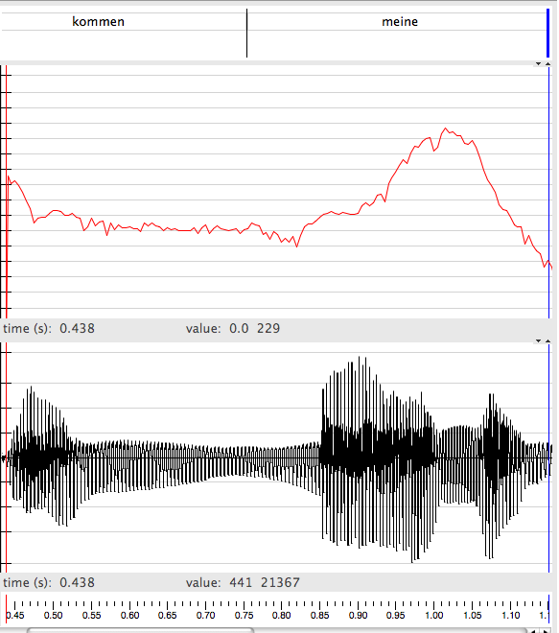
Beispiel der phrasenfinalen Längung (ip Grenze)
ip-grenze
Keine Pause
jetzt kommen meine blühenden Blumen]
Verlängerung

Slide 12
2. Autosegmentell und Töne
Im AM-Modell gibt es 3 Sorten von Tönen, die mit unterschiedlichen Ebenen der prosodischen Hierarchie assoziiert werden (Assoziation = Autosegmentelles Verhältnis)
Intonationsphrase
= Grenzton
Intermediärphrase
= Phrasenton
primär betonte Silbe eines akzentuierten Wortes
= Tonakzent

Slide 13
Grenztöne, Phrasentöne, Tonakzente
Ein Grenzton, G%, wird mit jedem “ ] ” assoziiert
Ein Phrasenton, P-, mit jedem “ ) “
Ein Tonakzent ,T*, mit der primär bet. Silbe des akz. Wortes
Zwei-Ton Modell
Äußerung
G% = H% oder L%
P- = H- oder L-
IP
T* = H*, L* und bitonale Möglichkeiten
IP
ip
ip
ip
[(nur hier und dort) ] [(kann man noch ahnen) (wie schön sie war) ]
P-
G%
P-
P-
G%
T*
T*
T*
T*

Slide 14
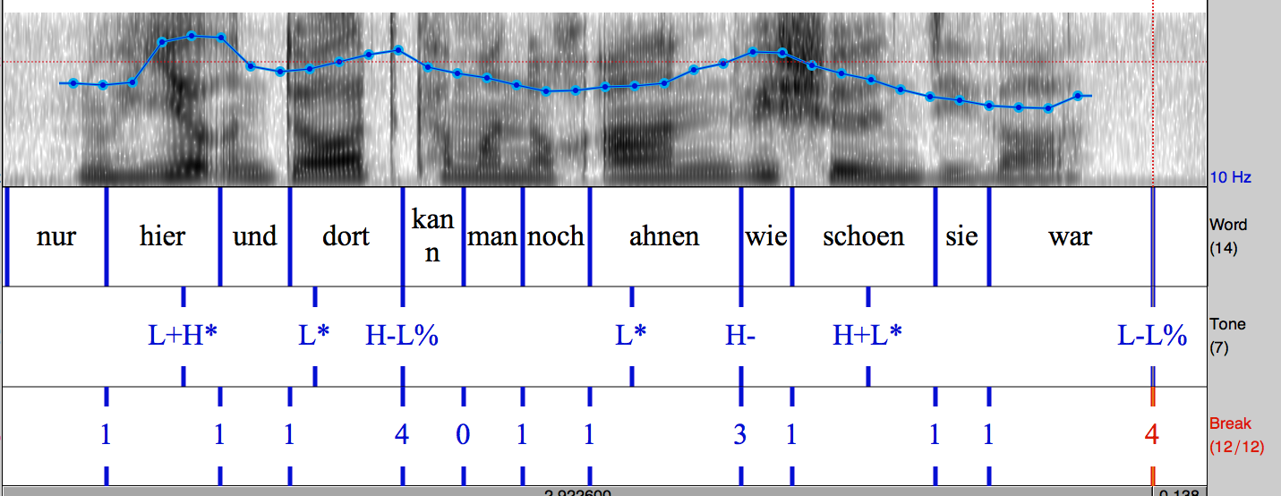
TOBI-Etikettierung
Tone: alle Töne (Tonakzente, Phrasentöne, Grenztöne)
Break: die Trennung zwischen Wörtern
0: keine klare Wortgrenzen (z.B. kann man = /kaman/)
1 = keine prosodische Trennung
3 = ip-Grenzen.
2: prosodische Trennung aber keine ip-Grenze. In GTobi: 2r = tonale Kontinuität aber rhythmischer Bruch. 2t = tonale Unterbrechung, rhythmische Kontinuität.
4 = IP-Grenzen.

Slide 15
Beziehung zwischen Tönen und Grundfrequenz
Tonakzent (H*, L*, L+H*, usw): Beeinflusst f0 in der Nähe der primär-betonten Silbe des akzentuierten Wortes
Phrasenton (H-, L-) : beeinflusst f0 in dem Bereich nach dem letzten Tonakzent bis ca. zur vorletzten Silbe.
Grenzton (H%, L%) : beeinflusst f0 am meisten in ca. der letzten Silbe
[(Melanie)]L-H%
[(Melanie nominieren)]L-H%
H*
H*

Slide 16
Beziehung zwischen Tönen und Grundfrequenz
[(Melanie)]L-H%
H*
Die getrennten Einflüsse des Phrasen- und Grenztones auf f0 kommen jedoch kaum zum Vorschein, wenn Phrasen- und Grenztöne dieselben Werte haben.
[(Melanie)] L-L%
[(Melanie nominieren]H-H%
H*
L*

Slide 17
Tonakzent-Inventar: monotonal und bitonal
Monotonal
Bitonal
L*, H*
Trailing tone:
L*+H, (H*+L)
Leading tone:
L+H*, H+L*
Assoziation und Beziehung zur f0
Der gesternte Ton (starred tone) wird mit der primär betonten Silbe des akzentuierten Wortes assoziiert.
Trailing/Leading Töne beeinflussen die f0-Kontur nach (trailing) oder vor (leading) dem gesternten Ton.
Ramona L-L%
Ramona L-L%
Ramona L-L%
Ramona L-L%
H*
L+H*
L*+H
H+L*
N.B: die Einführung von L+H* vs L*+H ist konsistent mit der IPO-Beobachtung (vorige Woche), dass die zeitliche Synchronisierung von f0 mit Vokalen perzeptiv sehr salient ist

Slide 18
Phrasen- und Grenztonkombinationen
ip-Grenzen: H- oder L-
IP-Grenzen: L-L%, H-L%, H-H%, L-H%
Gtobi: L-% H-% H-^H% L-H%
Häufig vorkommende Melodien
[(Ramona besucht Melanie)L-]L%
H*
H*
L-%
fallend
[(Ramona besucht Melanie)H-]H%
H*
L*
H-^H%
steigend
[(Ramona besucht Melanie)H-]L%
H*
H*
H-%
eben
[(Ramona besucht Melanie)L-]H%
fallend-steigend
L-H%
H*
H*

Slide 19
Immer 4 Möglichkeiten an IP-Grenzen: L-L%, L-H%, H-L%, H-H%
[(Melanie ist nach Berlin gefahren)]L-L%
L-%
H*
H*
[(Melanie ist nach Berlin gefahren)L-]H%
L-H%
H*
H*
Gtobi
[(Melanie)L-]H%[( ist nach Berlin gefahren)]L-L%
L-%
H*
H*
[(Melanie ist nach Berlin gefahren)]H-H%
H-^H%
H*
L*
[(Melanie ist nach Berlin gefahren)]H-H%
H-^H%
L*

Slide 20
Deutsche Intonation und GTOBI
Martine Grice und Stefan Baumann
Gängige nukleare Intonationsmuster des Deutschen und Beispiele für ihre Verwendung

